Slide 1
Internet và An toàn dữ liệu
Nguyễn Văn Đôn

Slide 2

Tìm kiếm trên Internet
4
Các thông tin phổ biến trên mạng
  Tin tức, sự kiện
  Thông tin kinh tế
  Thông tin của chính phủ
  Thông tin học thuật
  Văn hóa đại chúng
  Hướng dẫn kỹ năng
  Giải trí

Slide 3

Đặc điểm của thông tin trên Internet
  Được bổ sung và cập nhật liên tục
  Tài liệu không được xử lý bằng bất kỳ một hệ thống tiêu chuẩn nào
  Thông tin được tìm kiếm bằng nhiều công cụ khác nhau

Slide 4

Có thể tìm được mọi thông tin trên Internet?
  Có phải mọi thông tin đều miễn phí?
  Các thông tin khó tìm thấy trên Internet?
  + Các bài báo chuyên ngành toàn văn
  + Các tài liệu cũ, quý hiếm
  + Chất lượng nội dung

Slide 5
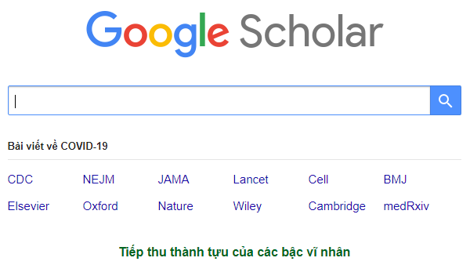
Tìm kiếm các thông tin học thuật ở đâu?
  Website của các trường đại học
  Website của các viện nghiên cứu
  Các nhà xuất bản
  Các cơ sở dữ liệu chuyên ngành

Slide 6
Tìm tin bằng cách nào?
Search Engines (Máy tìm tin)
    Dễ sử dụng
    Mỗi search engine chỉ tìm một số lượng nhất định các trang web, không phải tất cả các trang
    Mỗi search engine có những đặc điểm khác nhau về tính năng cũng như diện bao quát

Slide 7
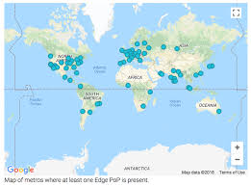
Tìm tin bằng cách nào?
Một số Search Engines phổ biến
    Google
    AltaVista
    Ask.com
    Yahoo! Search
    Bing

Slide 8
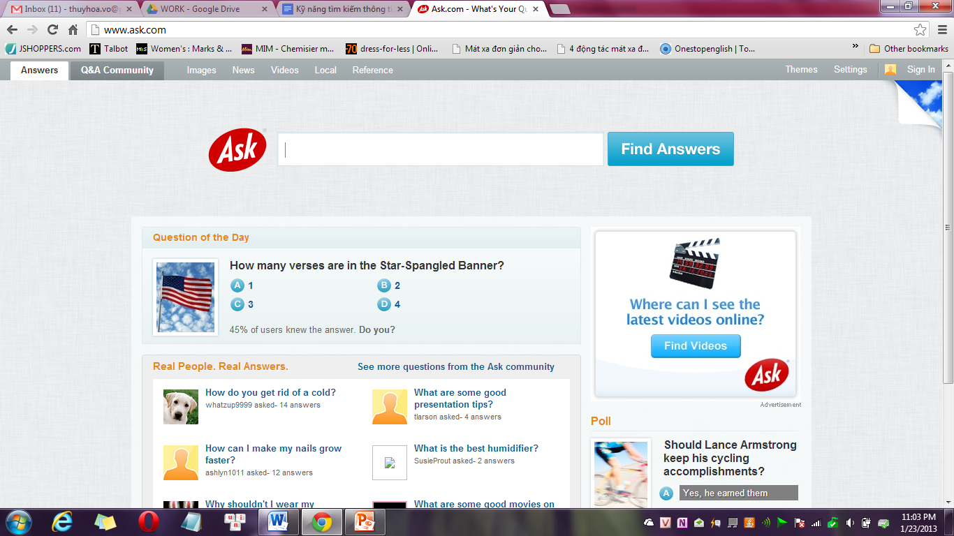

Slide 9
Một số Search Engines tiếng Việt
www.timnhanh.com
www.xalo.vn
http://baamboo.com
www.diadiem.com

Slide 10

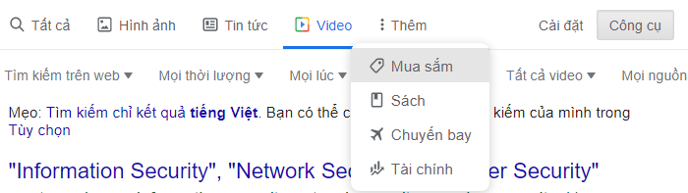

Slide 11
Tìm kiếm thông tin với Google
Từ khoá:
    Từ có nghĩa rõ ràng, mang tính đặc thù cao với thông tin cần tìm
    Tránh dùng từ đa nghĩa, bỏ các từ không có nghĩa
    Sử dụng từ đồng nghĩa, từ có liên quan khi cần thiết

Slide 12
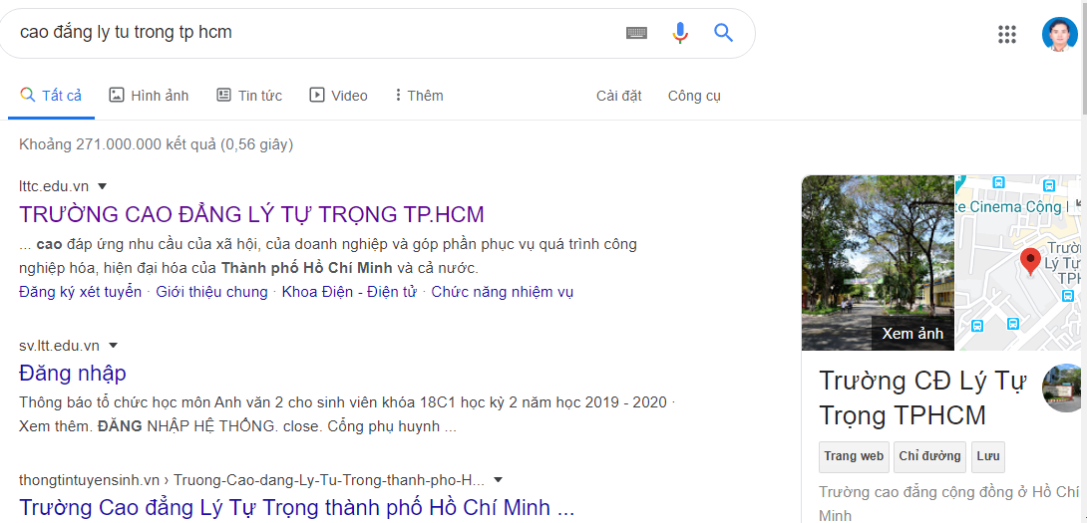
Từ khóa tìm kiếm

Slide 13
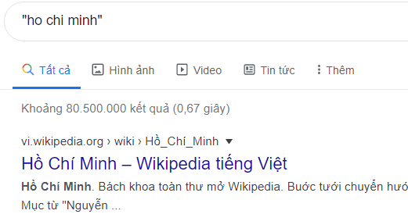
Dấu ngoặc kép “ ”
  Sử dụng dấu ngoặc kép khi muốn những từ trong một cụm từ xuất hiện liền nhau trong một trang thông tin
  “ho chi minh”

Slide 14
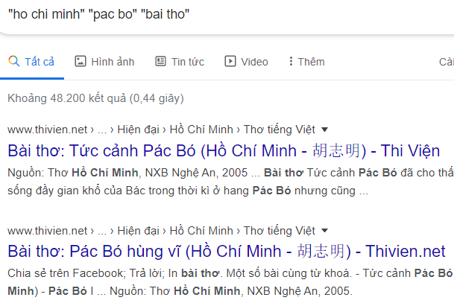
Dấu ngoặc kép “ ”

Slide 15
Dấu “ + ” & dấu “ - ”
    Sử dụng dấu + khi muốn tất cả từ khoá được gõ vào ô tìm kiếm đều xuất hiện ở mỗi trang thông tin
    “lịch bay” + “vietnam airlines”
    Sử dụng dấu - khi muốn loại bỏ bớt những trang thông tin có chứa từ khoá nằm sau dấu –
    scholarships + nursing -“uk colleges”

Slide 16
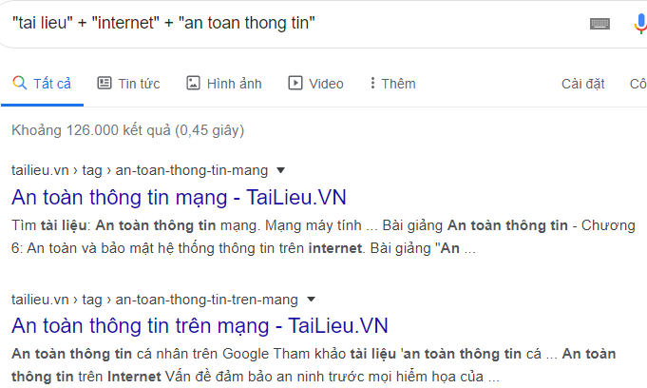
Dấu “ + ” & dấu “ - ”

Slide 17
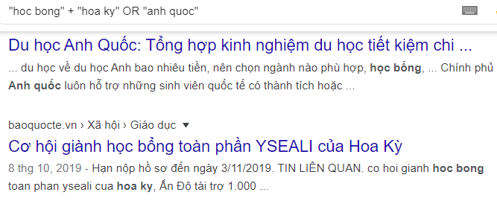
Tìm kiếm với OR
    Sử dụng OR khi tìm kiếm những trang web bao gồm từ này hoặc từ kia
    "học bổng" + "hoa kỳ" OR "anh quốc"

Slide 18
Tìm một trang web/tên miền nhất định
    Sử dụng cú pháp:
    “nội dung” site:url
    "học bổng" site:www.lrc-hueuni.edu.vn
    Mở rộng tìm kiếm trong một tên miền cụ thể, như .edu, .gov, .org...
    "học bổng" site:.edu

Slide 19
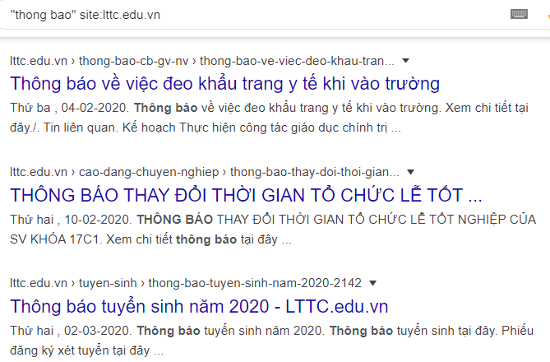
Tìm một trang web/tên miền nhất định

Slide 20
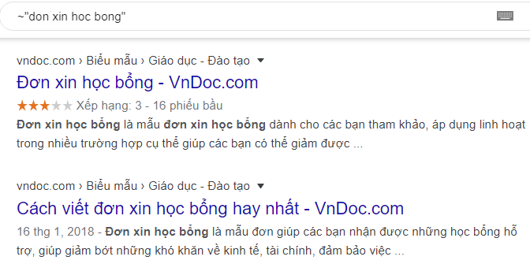
Dấu “~”
    Sử dụng dấu “tương đương” khi muốn tìm cả những trang thông tin có chứa các từ liên quan hoặc từ đồng nghĩa với từ khóa
    ~“đơn xin học bổng”

Slide 21
Dấu “…”
    Sử dụng dấu ba chấm “...” giữa hai con số để tìm kiếm giá trị trong một phạm vi, ví dụ thông tin về một sự kiện, tìm giá của một mặt hàng, tiểu sử của một nhân vật nổi tiếng trong một giai đoạn cụ thể...
    Vd: barack obama 2000...2013

Slide 22
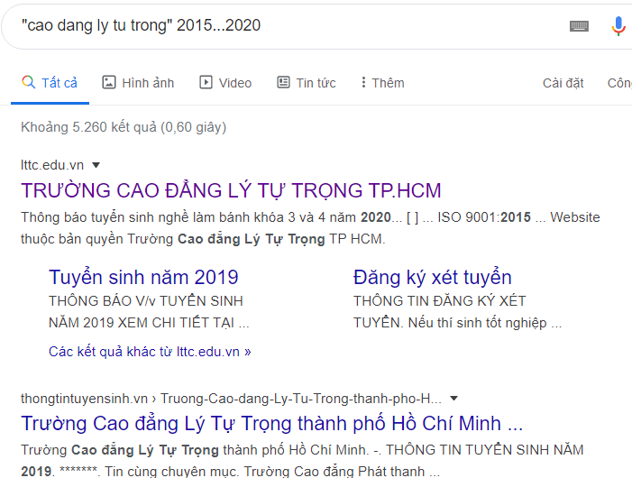
Dấu “…”

Slide 23



Tìm kiếm bằng hình ảnh
    Kéo và thả
    Tải ảnh lên
    Sao chép và dán URL của hình ảnh

Slide 24
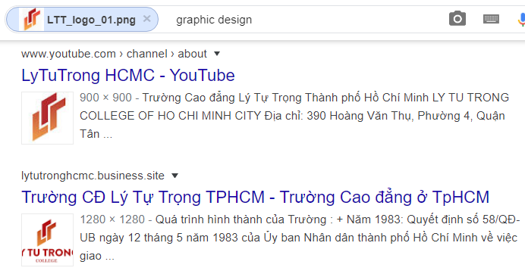
Tìm kiếm bằng hình ảnh

Slide 25
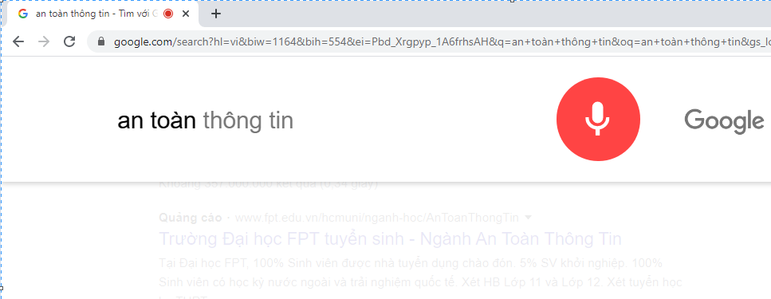
Tìm kiếm bằng giọng nói

Slide 26
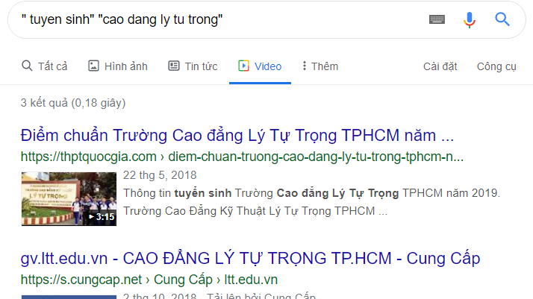
Tìm kiếm video
    Chọn More → Even More → Videos

Slide 27
Tìm kiếm thông tin học thuật
    Chọn More | Even More | Scholar
    Google Scholar (http:scholar.google.com) giúp bạn tìm và xác định các bài báo, bài tóm tắt có nội dung học thuật và các nguồn tin học thuật khác.
    “secure information system”

Slide 28
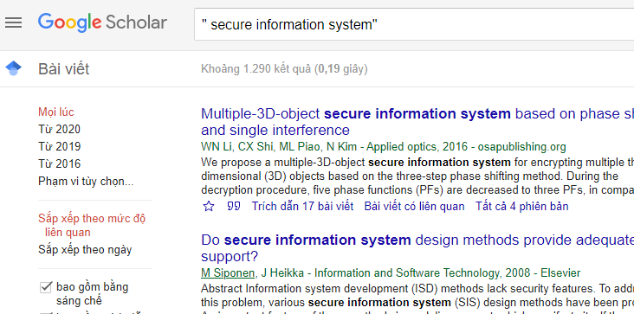
Tìm kiếm thông tin học thuật

Slide 29
Tìm kiếm mở rộng
… và một số thủ thuật khác với Google

Slide 30
Tìm kiếm theo tệp tin
Tìm tài liệu ở các dạng file: file .pdf, .ppt, .doc, .xls...
Cú pháp
vệ sinh nguồn nước filetype:ppt

Slide 31
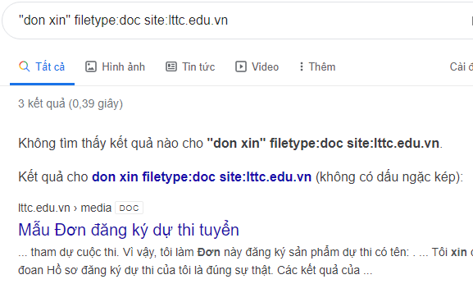
Tìm kiếm theo tệp tin

Slide 32
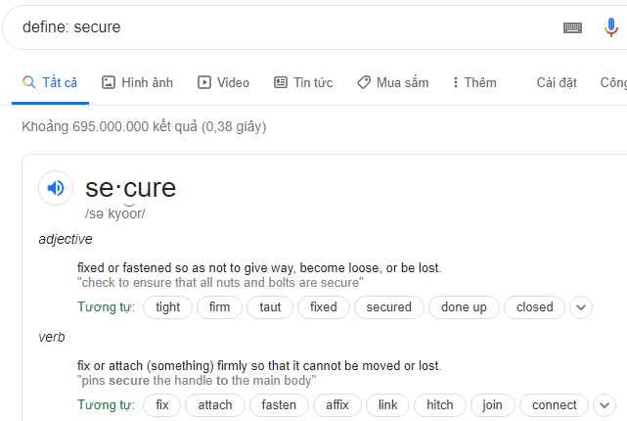
Định nghĩa từ và cụm từ

Slide 33
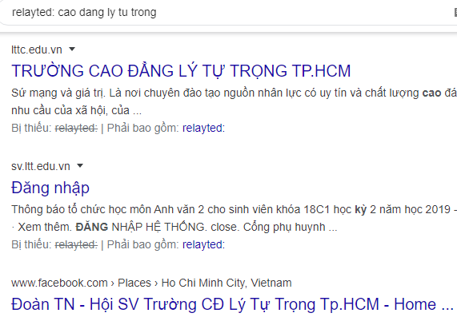
Tìm các trang có liên quan

Slide 34
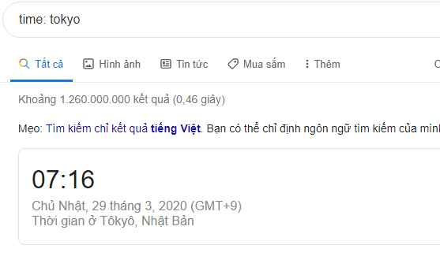
Xem thời gian

Slide 35
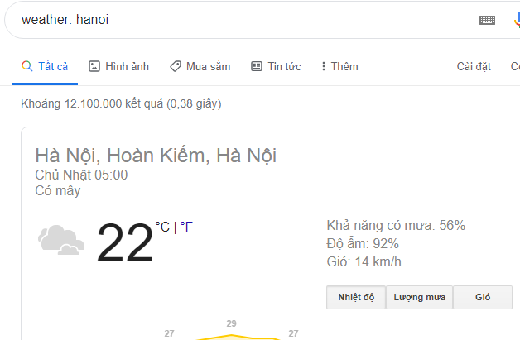
Xem thời tiết

Slide 36
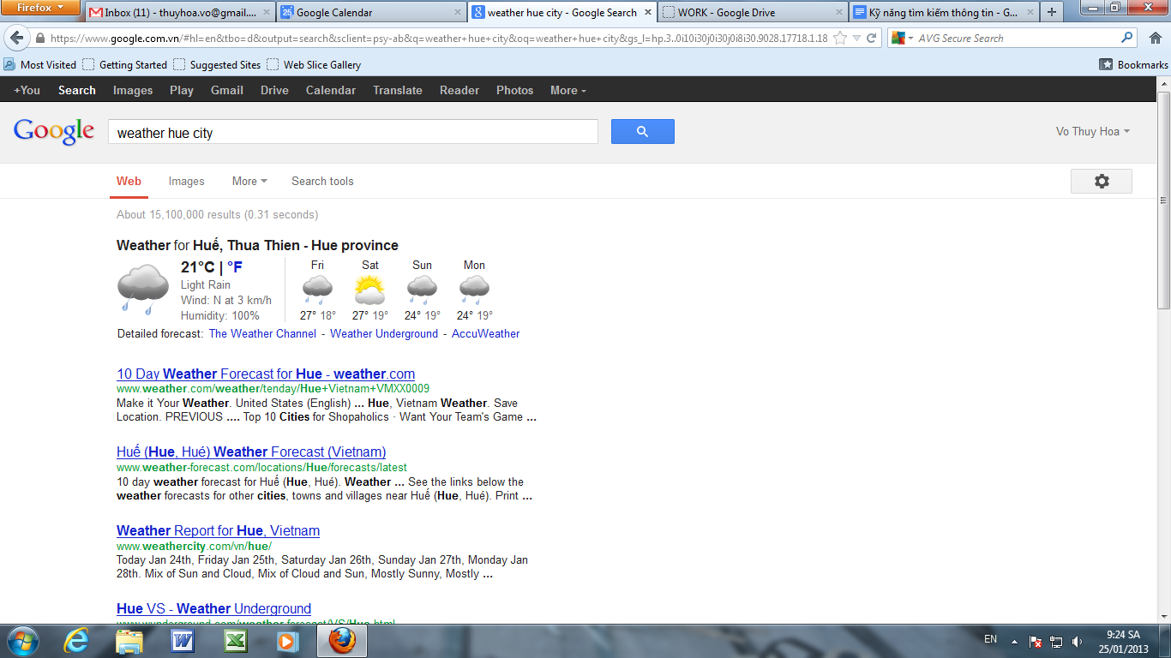

Slide 37
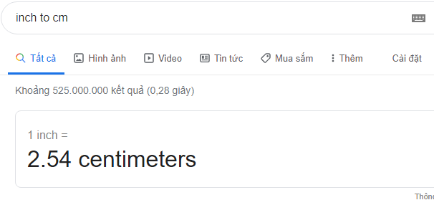
Chuyển đổi đơn vị đo lường
Cú pháp
    2 miles to km
    78 lbs to kg
    28 C to F (hoặc 28 C in F)

Slide 38
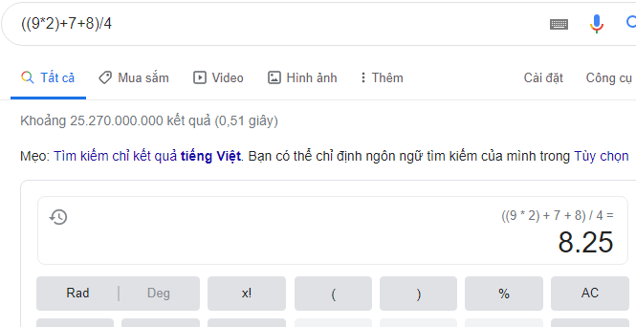
Tính toán
Cú pháp
    100*3.14-cos(83)

Slide 39
Chú ý
Với Google:
  Tìm kiếm đơn giản
  Bỏ qua lỗi chính tả
  Sử dụng các từ có khả năng xuất hiện nhiều trên web
  Càng ít từ kết quả càng nhiều
  Bỏ qua lối viết hoa
  Bỏ qua dấu chấm câu

Slide 40
Kỹ năng đánh giá thông tin
Tại sao cần phải đánh giá thông tin trên Internet?
  Lưu trữ với số lượng khổng lồ
  Thay đổi liên tục, nhanh chóng và thiếu tính ổn định
  Ai cũng có thể xuất bản thông tin lên Internet
  Chất lượng thông tin không đồng đều, khó kiểm soát

Slide 41
Tiêu chí đánh giá
Tác giả
  Là ai?
  Thông tin về tác giả & địa chỉ liên hệ
  Thông tin về nghề nghiệp, kinh nghiệm, chức vụ, quá trình đào tạo của tác giả, hay những thông tin chứng thực khác
  Nếu website là của tổ chức/cơ quan: tên của tổ chức/cơ quan có được nêu rõ trong tài liệu?
  Kiểm tra tên miền của tài liệu, ưu tiên các tên miền có phần mở rộng là .edu, .gov, .org...

Slide 42
Tiêu chí đánh giá
Mục đích
  Lý do thiết lập trang web?
  Đối tượng
  Nội dung có tập trung vào mục đích chuyển tải thông tin không?

Slide 43
Tiêu chí đánh giá
Tính cập nhật
  Thời gian tác phẩm được xuất bản
  Thời gian trang web được cập nhật lần cuối
  Tài liệu có thể hiện thông tin về những vấn đề hiện tại?

Slide 44
Tiêu chí đánh giá
Tính khách quan
  Trang web có thể hiện/bị ảnh hưởng bởi một thành kiến nào đó?
  Tác phẩm có sử dụng ngôn ngữ kích động?
  Quan điểm của tác giả là gì, có được nêu rõ không?

Slide 45
Tiêu chí đánh giá
Tính bao quát
  Trình bày đầy đủ các khía cạnh của đề tài
  Bài viết hoàn chỉnh hay là bản thảo
  Trang web cung cấp toàn bộ tác phẩm hay chỉ một trích đoạn của tác phẩm
  Có xa rời mục đích và đối tượng đích không?

Slide 46

Bài tập & thực hành
Trả lời trắc nghiệm
Đặt câu hỏi
Bài tập về nhà

Slide 47
Bài tập về nhà
Tìm kiếm và download các biểu mẫu về nghiên cứu khoa học từ tên miền lttc.edu.vn và sv.lttc.edu.vn
Tìm hình ảnh về Trường cao đẳng Lý Tự Trọng TP. HCM với yêu cầu:
  Nội dung: tuyển sinh
  Kích thước ảnh: lớn hơn 800x600
Tìm kiếm 3 bài báo về an toàn hệ thống thông tin, sử dụng google dịch ra Tiếng Việt
Tìm các tấm ảnh đen trắng, về cuộc đời hoạt động của Bác Hồ, kích thước ảnh lớn hơn 640x480

Slide 48
Thank You !
Khoa CNTT

